Slide 1

驱动电机系统
驱动系统结构
电机控制器原理

Slide 2
驱动系统结构
车轮
车轮
车轮
定速齿轮
电动机
电动机
差速器
电动机
定速齿轮
电动机
电动机
车轮
定速齿轮
车轮
车轮
单电机结构
多电机结构

Slide 3
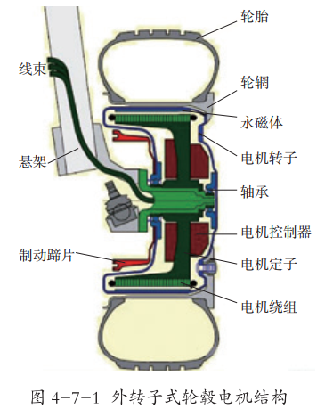
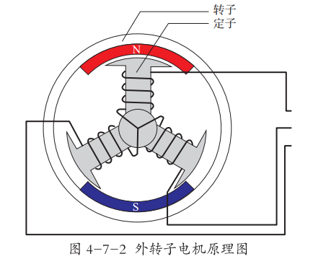
轮毂电机

Slide 4
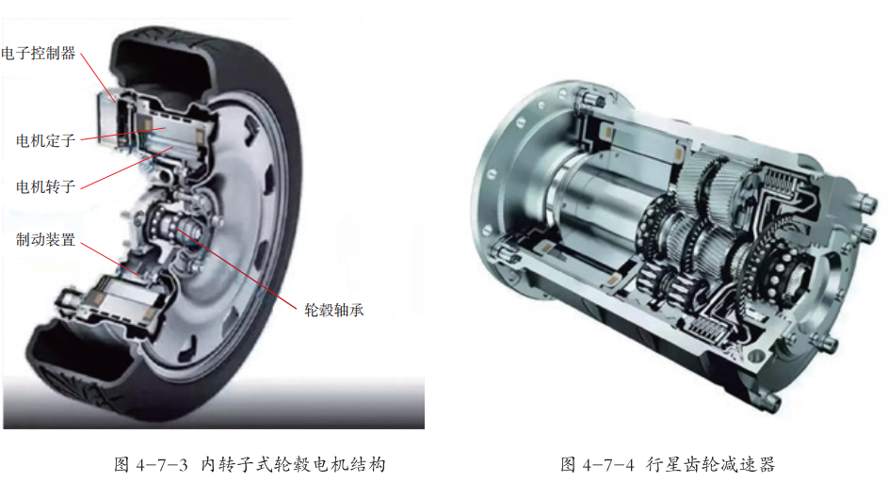
轮毂电机

Slide 5
驱动系统结构
电
机
逆
变
控
制
器
仪表显示
电流传感器
M
整
车
控
制
器
油门踏板
挡位开关
P-CAN
制动踏板
旋变传感器

Slide 6
单相交流电
单相交流电的产生
逆变器
IGBT
IGBT
IGBT
IGBT

Slide 7
三相交流电
三相交流电的产生
逆变器
IGBT
IGBT
IGBT
IGBT
IGBT
IGBT

Slide 8
旋转磁场
旋转磁场的产生
逆变器
IGBT
IGBT
IGBT
N
IGBT
IGBT
IGBT
S

Slide 9
同步电机控制
三相交流同步电机
电机控制器
挡位信号
IGBT
IGBT
IGBT
N
电流传感器
S
N
IGBT
IGBT
IGBT
S
旋变传感器

Slide 10
能量回馈
三相交流同步电机
电机控制器
电流传感器
S
N
旋变传感器

Slide 11
能量回馈
三相交流同步电机
电机控制器
电流传感器
S
N
旋变传感器

Slide 12
电机控制器原理
三相交流同步电机
电机控制器
IGBT
IGBT
IGBT
电流传感器
S
N
IGBT
IGBT
IGBT
旋变传感器

